Slide 1
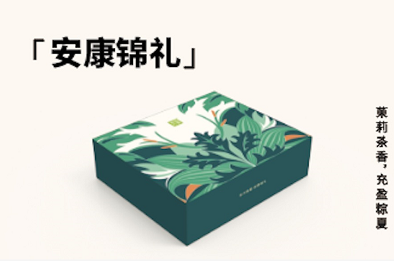
项目:奈雪2022年端午礼盒
报价需求：
MOQ: 阶梯式报价 2万 3万 4万 5万
交货地: 浙江
锦礼：手提袋，外盒，内盒，茶叶罐腰封

Slide 2
项目:奈雪2022年端午礼盒
报价需求：
MOQ: 阶梯式报价 2万 3万 4万 5万
交货地: 浙江
心礼： 手提袋，外盒，丝巾，吊牌，吊绳
丝巾材质尺寸按照样品，只是图案会更新

Slide 3
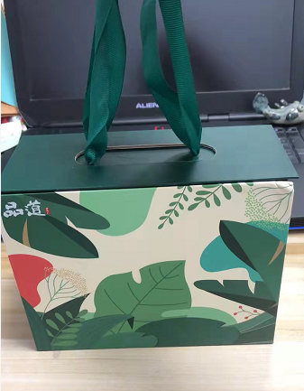
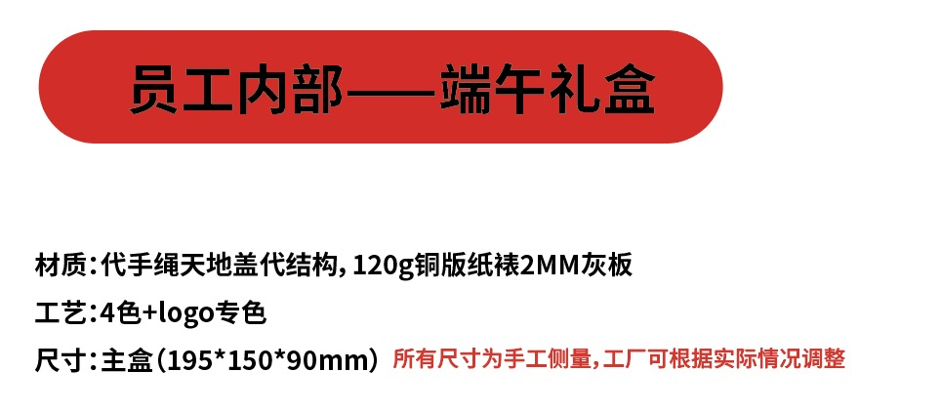
项目:奈雪2022年端午礼盒
报价需求：
MOQ: 阶梯式报价 2万 3万 4万 5万
交货地: 浙江
员工礼盒结构如图，图案会更新

